Slide 1
六年十一班 家長日
博愛113學年 第1學期
導師 羅芝懿

Slide 2
級務報告
班級人數：男生15人
女生12人 共27人
級任老師：羅芝懿 老師
電話：0920-570-784

Slide 3
科任老師
【英文】王杏文老師 【本土】黃振彬老師
【音樂】鄭舒方老師 【曼哈頓】曹如瑛老師
【美勞】郭品萱老師
【體育】沈亮君老師
【社會】邱色慧老師
【電腦】楊妃婷老師
【自然】劉中玉老師

Slide 4
會議流程
1.班級經營
2.重要日程
3.特別事項
4.班費收取討論
5. 感恩的心 + 選出家代

Slide 5
經營策略 親師合作
養成早睡早起的習慣，在家食用完早餐再上學，切勿空腹到校。 (若有帶來學校的早餐垃圾，請帶回家處理)
不帶手機、玩具、漫畫、零食、 飲料到學校。
為自己的事情負責是成熟的表現，上課前一晚，孩子一定「自己」逐一核對聯絡簿和課表，整理好書包、放入應繳作業和指定物品，由您做最後確認。

Slide 6
經營策略親師合作
孩子請假請家長務必告知老師，請以寫聯絡本為主、臨時的請假請傳訊息跟導師聯絡，藉以養成孩子守規矩，為行為負責的習慣，除了確保孩子的安全，也避免師長的擔心。
讓孩子多做家事，培養生活自理能力與良好的衛生整潔習慣。
請勿讓孩子攜帶貴重物品或過多錢財來學校，杜絕誘惑，使遺憾之事降到最低，也養成平實的風格，與同學間也避免金錢上的借貸。

Slide 7
經營策略親師合作
再忙也要跟孩子說說話，看看孩子的功課是否完成，並要求寫作業態度要認真、不可敷衍。
孩子的聯絡簿、各科作業考試…等，請檢查、閱後簽名，並請家長檢查孩子功課時，往前翻閱前面老師批改的地方，督導孩子做好確實地訂正，因您的重視，孩子會更認真。

Slide 8
經營策略親師合作
請盡量讓孩子7：50前進班級，以便順利完成作業的繳交(整組達成可獲得三顆心)，以從容的心情開始一天的學習。
早睡早起，規律生活作息，隔天學習效果良好。
每天和孩子談心，聊聊學校、生活、認識孩子的朋友。
智慧手錶 在校使用的功能，只限於老師允許的情況下
打電話及看時間，需關閉鬧鈴的功能，請家長再提醒
孩子。

Slide 9
經營策略親師合作
孩子正在發育，限制孩子使用3C產品的時間， 避免
3C成癮(遊戲)，也會對視力造成不可逆的傷害。
若孩子有使用 3C產品，請留意使用的狀況， ex : 當
孩子使用時是否會跳出奇怪的畫面、引導孩子了解
不要隨意加入聊天群組的重要性。

Slide 10
學生常規部分
教室內及走廊不奔跑，教室旁的大塊空地也不得奔跑，
也請家長再提醒孩子安全的重要。
和同學相處不動手動腳 ，學習用說的來和同學相處。
孩子放學前須整理好功課並帶回家，不自行進入教室拿功課。

Slide 11
國數 評量方式
總結性評量: (30%)
形成性評量:(70%)
期中評量：11月5、6日
期末評量：1月6、7日
平時小考
各項作業
課堂表現
學習態度
作業繳交
學用品準備
作業考試簽名

Slide 12
綜合 健康 評量方式
綜合
健康
學習單、行為紀錄表 、線上作業、報告分享、學習態度、公共服務表現、班級活動參與情形 。
學習單、個人環境整潔、報告分享、打掃清潔狀況、學習態度、課堂測驗。

Slide 13
重要日程
8/30(五) 開學
9/14(六) 學校日
9/17(二) 中秋節
10/10 (四) 國慶日
10/21 (一) 校外教學 (鶯歌+三峽)
11/5 (二)、11/6 (三) 期中評量
11/30(六)體表會
12/6(五)補假一日

Slide 14
重要日程
1/1(三)元旦放假一日
1/6(一)、1/7(二)六年級期末評量
1/8 (三) ~ 1 /10(五) 畢業旅行
12/30 (一) ~1 /3(五) 班級導護輪值(第四崗)
1/20(一)休業式

Slide 15
特別事項

Slide 16
國中新生入學分發 學生基本資料

Slide 17
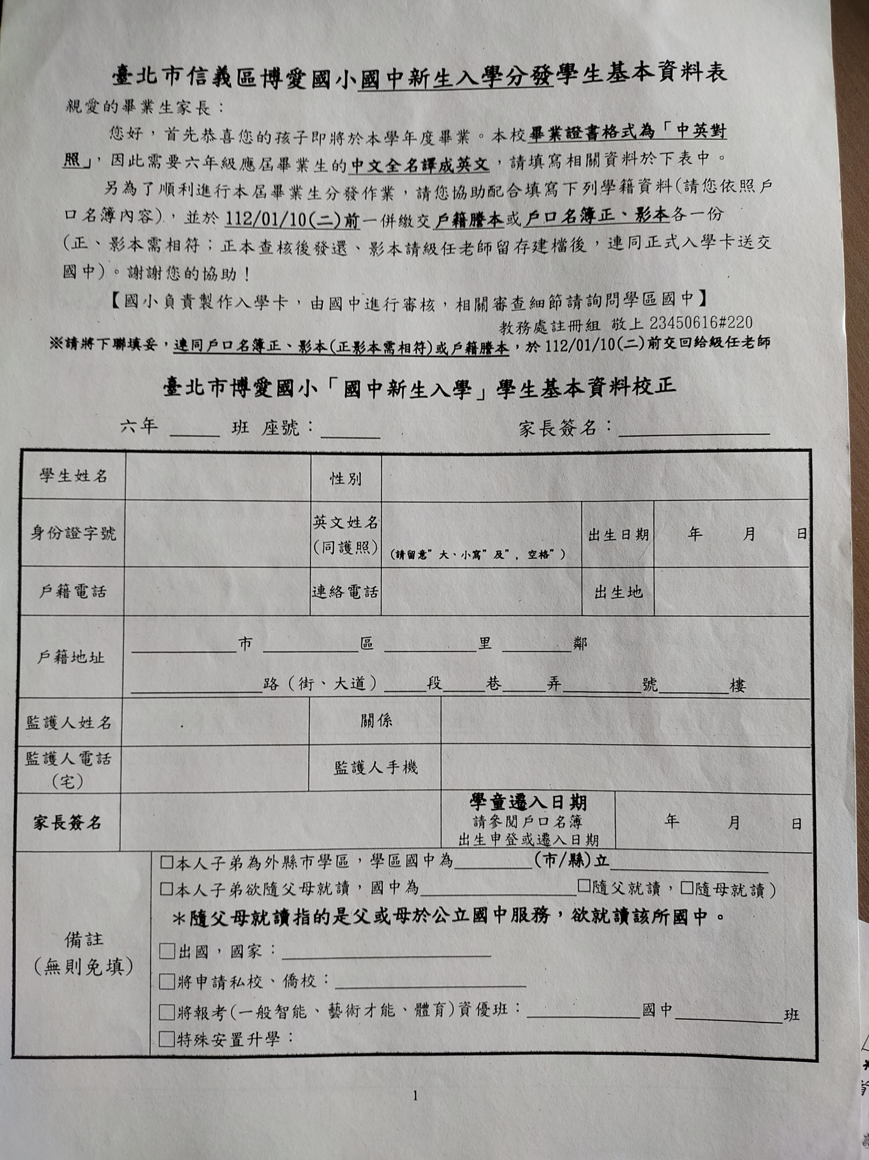

Slide 18
畢業旅行
生活自理能力( ex:自己整理行李、記得將自己的東西帶走)
房間共用禮儀( ex: 不光腳踩枕頭……)
守時
電子產品
繳費單的方式繳費
安全問題

Slide 19
畢業紀念冊
這學期會拍攝畢業紀念冊
費用應為繳費單繳費

Slide 20
班級導護 (第四崗) 113年12/30(一) ~ 114年1/3(五)
信義路、松德路交接口（星巴克）

Slide 21
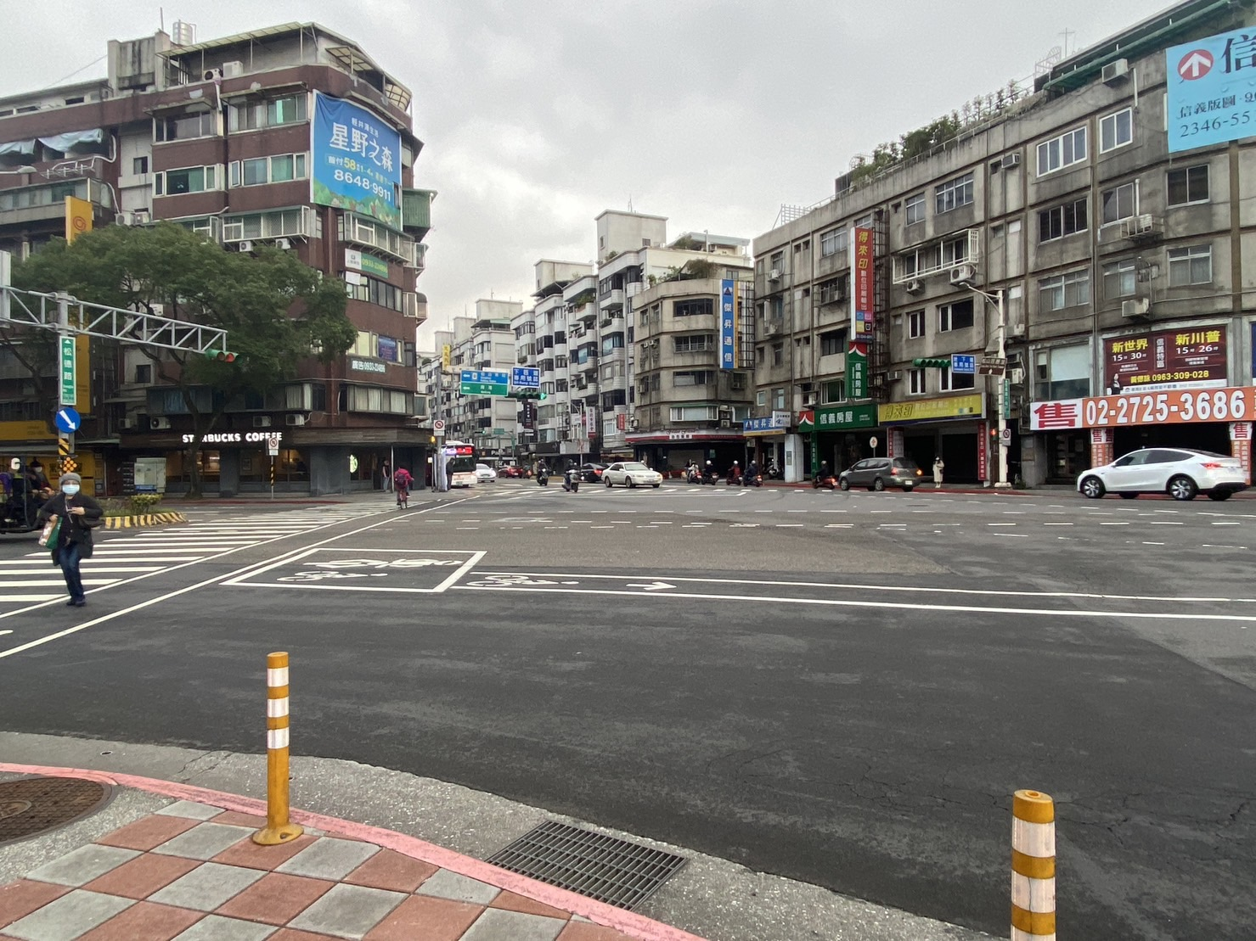
班級導護 (第四崗)

Slide 22
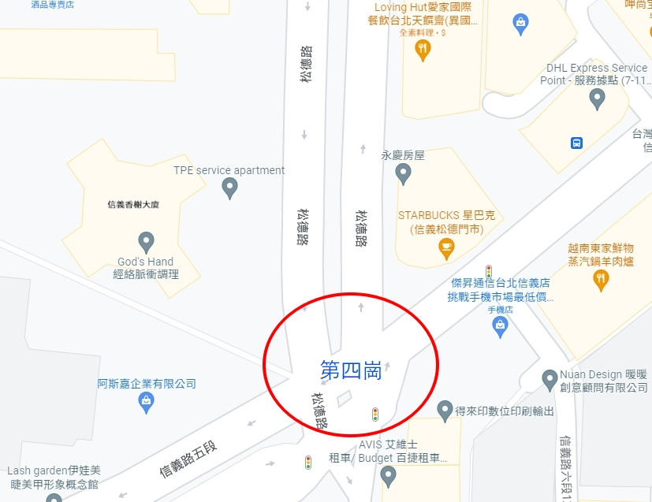
班級導護 (第四崗)

Slide 23
親師溝通
任何事項都非常歡迎您利用聯絡簿與我聯絡溝通
羅老師的電話：0920-570784
電子信箱:april675@baps.tp.edu.tw
發佈訊息於學校班網

Slide 24
班級費用
本學期加購
國語隨堂演練 國語卷 數考卷 每日一文 自然材料費 | 60 數學重點複習 50 社會作業簿 50 曼哈頓材料費 90 90 /以上為每人費用 共13500元 | 60 50 50
影印費 | $ 1000
校外教學費用 校外教學 遊覽車 | (500+50)x27=14850 8000
教室專業清洗 聯絡本書套 運動飲料 | 4000 160 500 以上共 42010 元 | *班費收取投票通過1500元.
(上學期結餘) 17615 | 42010-17615= 23855/27人=904

Slide 25
非常感謝~ 所有家長 及 熱心家長們

Slide 26
本班的熱心家長們~
兩位家代
予曦爸爸& 博宇媽媽
總務
晨妘媽媽
以及校外教學
參與協助的各位家長

Slide 27
愛心導護志工家長
彥凱、筱霏、采旆、星潔、于恩、 、晨妘、偉智、牧希

Slide 28
感謝
予曦爸爸& 博宇媽媽願意繼續
擔任六年級的家長代表
也很感謝晨妘媽媽
繼續擔任總務媽媽

Slide 29
非常感謝您今天的參與~
散會

